Slide 1
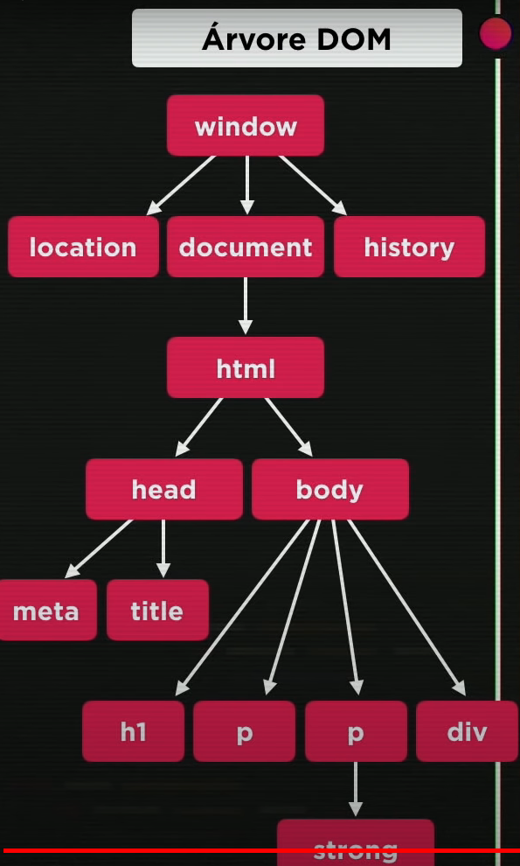

Slide 2
Agenda
▶ Document Object Model
▶ Introdução
▶ Encontrando elementos por tag
▶ Encontrando elementos por classe
▶ Encontrando elementos por seletor CSS
▶ Criando elementos no documento
▶ Exercícios

Slide 3
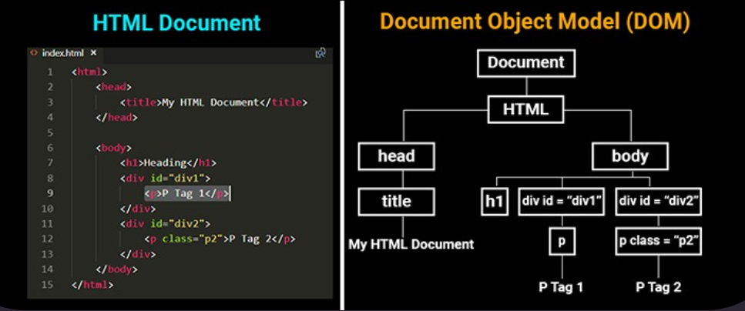
Document Object Model
▶ Quando uma página é carregada, o navegador cria um Document Object Model da página.
▶ O modelo HTML DOM é construído como uma árvore de objetos (Objects):

Slide 4
Document Object Model
▶ Com o modelo de objeto, JavaScript tem todo o poder necessário para criar HTML dinamicamente:
▶ JavaScript pode alterar todos os elementos HTML na página
▶ JavaScript pode alterar todos os atributos dos elementos HTML na página
▶ JavaScript pode alterar todos os estilos CSS
▶ JavaScript pode remover um elemento HMTL e seus atributos
▶ JavaScript pode adicionar um elemento HMTL e seus atributos
▶ JavaScript pode reagir a todos os eventos que ocorrerem em uma página
▶ JavaScript pode criar novos eventos na page

Slide 5
Document Object Model
▶ Seja o código HTML a seguir:
<!DOCTYPE html>
<html>
<head>
<meta charset="UTF-8">
<title>DOM</title>
<script src="meuscript.js"></script>
</head>
<body>
<h1 id="id_h1" class="classe_h1">Sou um cabeçalho!</h1>
<p id="id_p1" class="classe_p">
Um texto qualquer dentro de uma tag de parágrafo. Aqui também temos outras tags, como <a href="#">um link<a>, ou um texto
<b>em negrito</b>.
</p>
<img src="#" id="id_imagem" class="classe_imagem">
<p id="id_p2" class="classe_p">
Este é outro parágrafo.
</p>
</body>
</html>

Slide 6
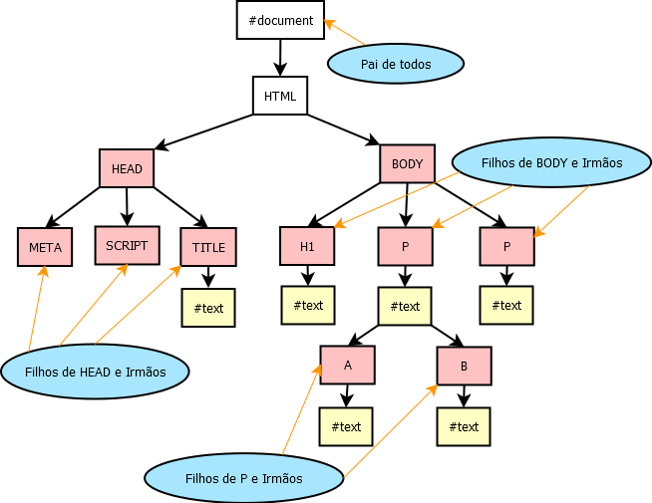
Document Object Model
▶ Existem elementos pai (parent), filhos (childs) e irmãos (siblings). Estes elementos são caracterizados na forma como estão na árvore, veja o exemplo na imagem abaixo:

Slide 7
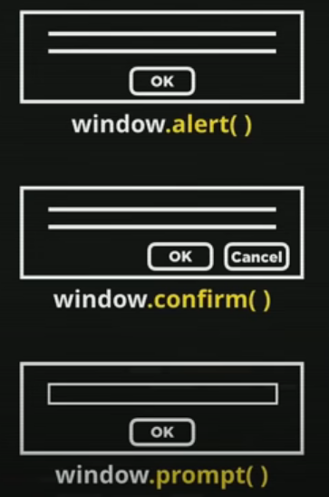
Window – nosso primeiro elemento da árvore do DOM

Slide 8
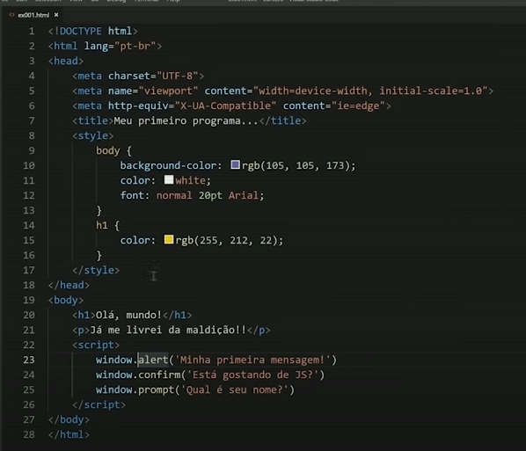
Usando o window

Slide 9
Agora faça o seguinte... Crie um prompt informando “Digite seu nome: “ Guarde o nome digitado em uma variável só que em caixa alta. Crie outro prompt informando “Digite seu sobrenome: “ Guarde o sobrenome digitado em uma variável só que em caixa alta. Depois apresente o nome e sobrenome digitado em uma janela de alerta

Slide 10
Beleza! Agora bora fazer o seguinte: Peça para o usuário digitar um número . Guarda esse número em uma variável. Peça para o usuário digitar outro número . Guarda esse número em outra variável. Agora, faça a soma dos números e apresente em uma janela de alerta. Se liga que tem uma pegadinha ai! Tenta fazer que você vai ver o que vai rolar

Slide 11
Precisamos usar o Number.parseInt para transformar as variáveis em number e ai sim podemos fazer a soma!

Slide 12
Agora olha que parada maneira! Podemos pegar o número e colocar ele em Real, Dólar e Euro

Slide 13
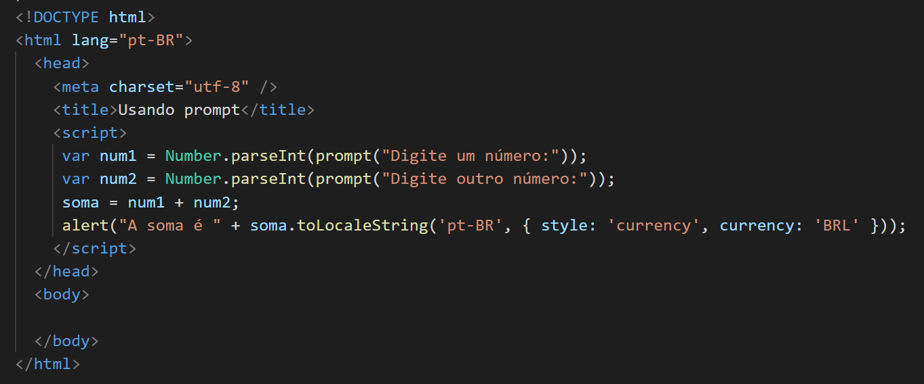
Onde está BRL, você pode colocar USD ou EUR para Euro

Slide 14
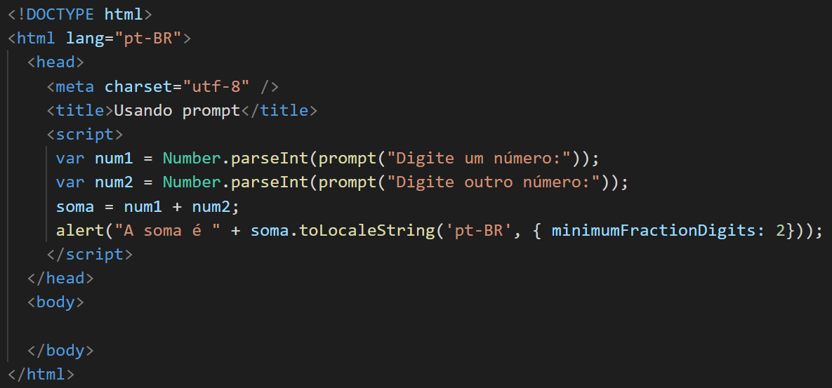
Também podemos tirar o cifrão

Slide 15
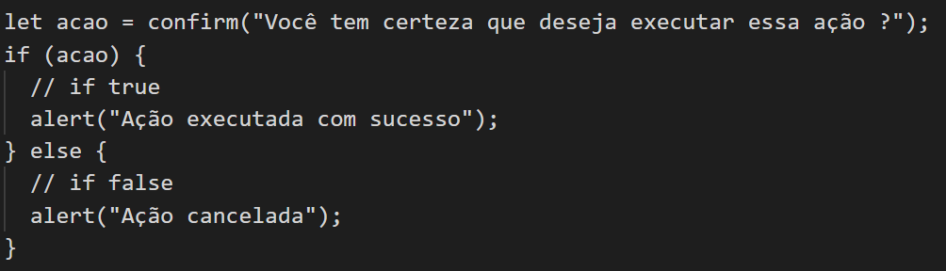
Vamos ver outra parada! Bora usar a janela de confirmação!

Slide 16
Vamos usar a janela de confirmação usando um click no botão

Slide 17
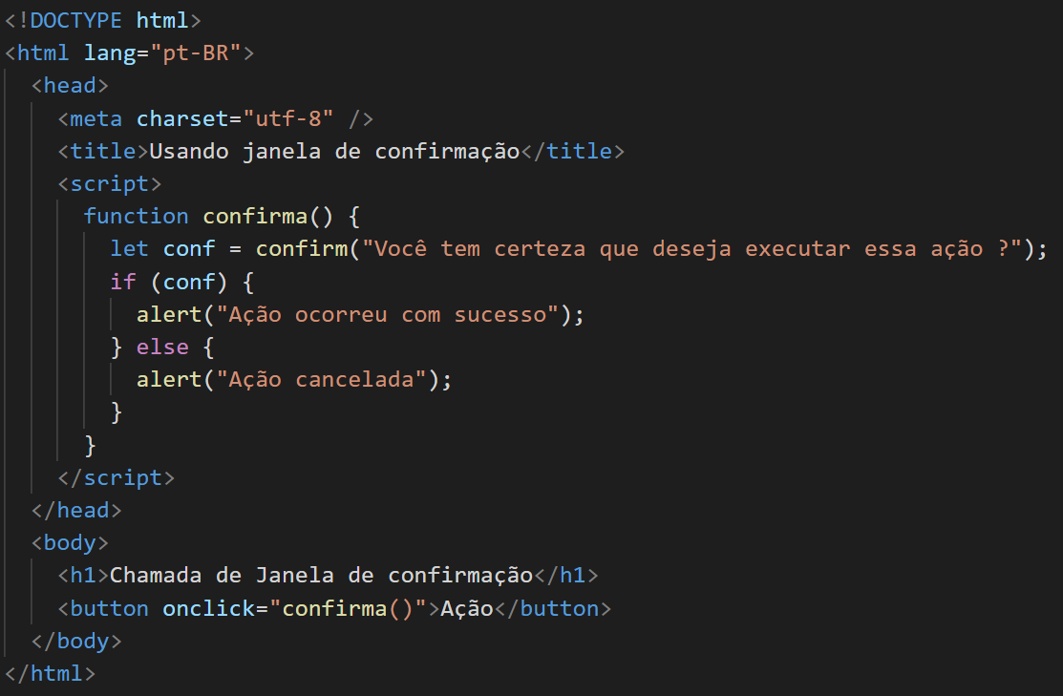

Slide 18
Top! Agora bora começar a escrever no HTML! Chega de trabalhar com window

Slide 19
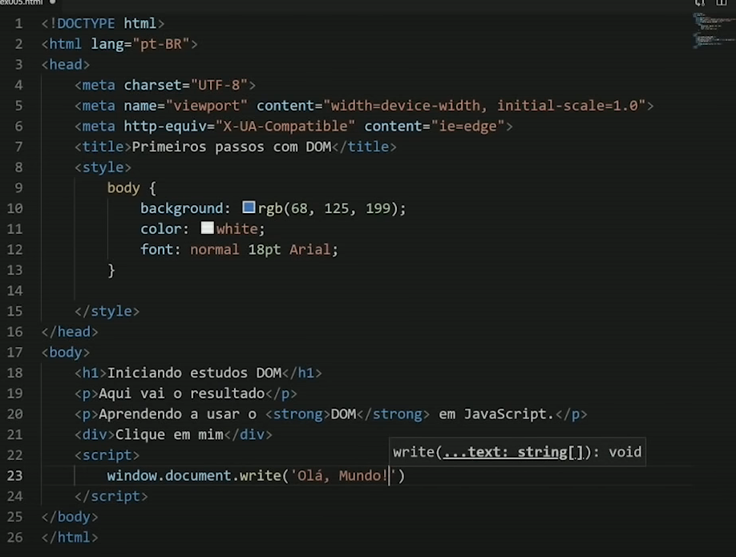
Bora escrever na pagina

Slide 20
Encontrando elementos na página
▶ Através da tag document.getElementsByTagName()
método retorna uma coleção de todos os elementos com um nome de tag especificado.
Exemplo: var variasLi = document.getElementsByTagName("li");
Para pegar a primeira li var variasLi = document.getElementsByTagName("li")[0];
Depois que temos o elemento podemos fazer qualquer coisa com ele. Por exemplo, trocar o valor dele ou trocar a cor dele.

Slide 21
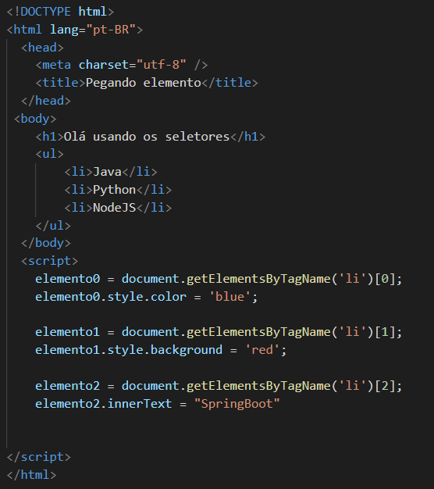

Slide 22
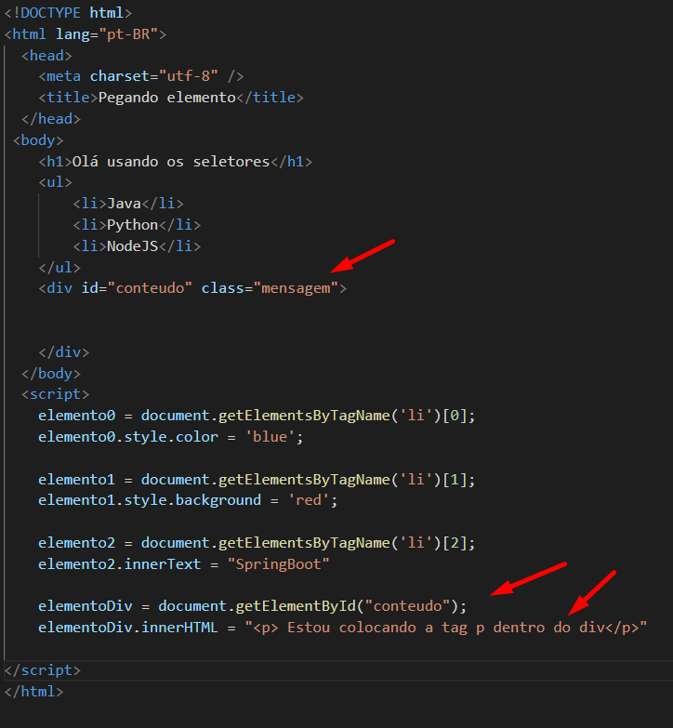
Encontrando elementos na página
▶ Através do ID
document.getElementById()

Slide 23
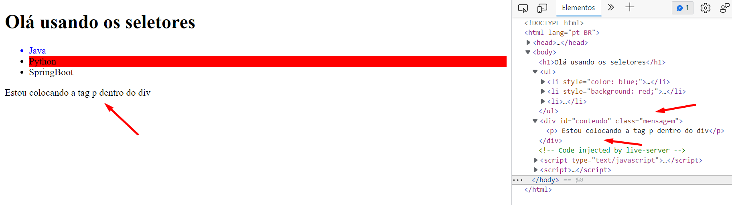

Slide 24
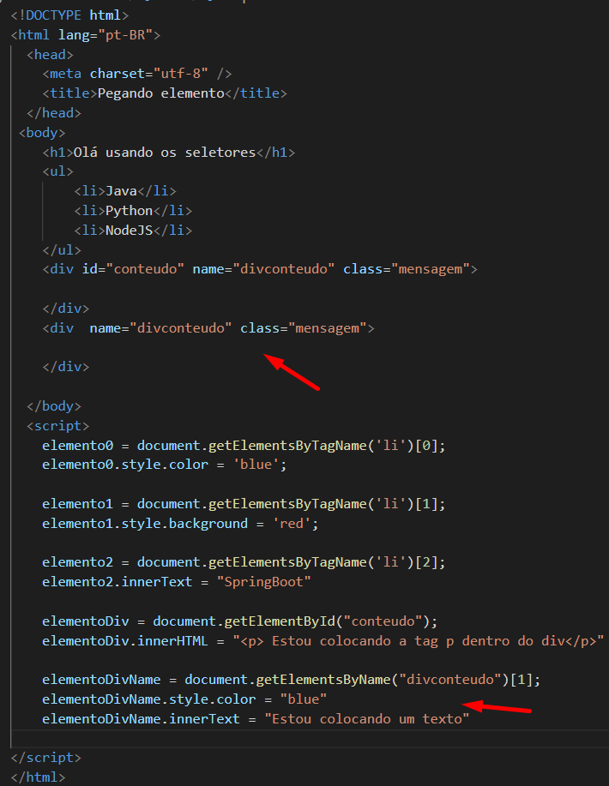
Encontrando elementos na página
▶ Através do nome
document.getElementsByName

Slide 25
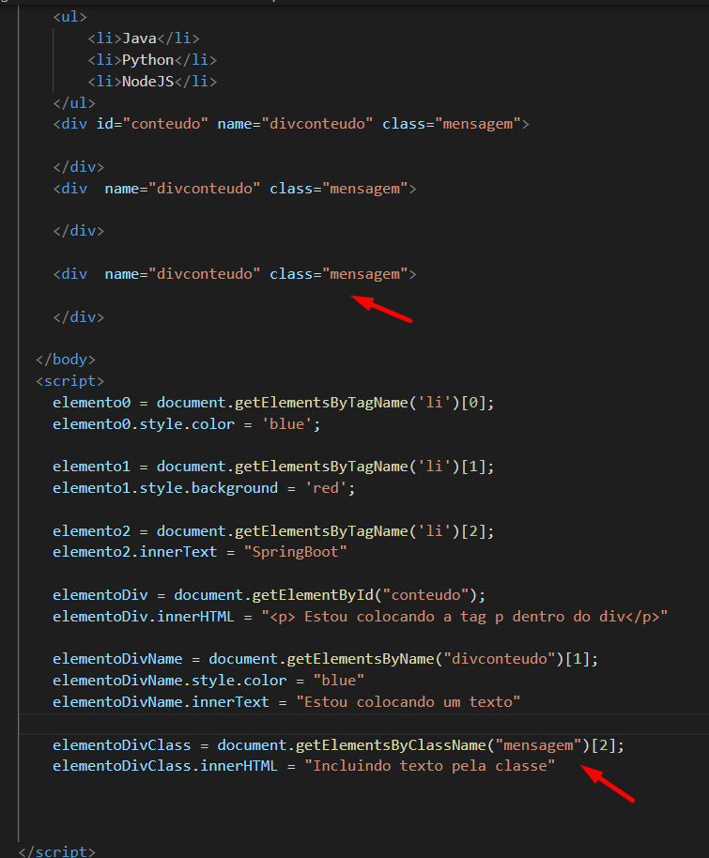
Encontrando elementos na página
▶ Através da classe
document.getElementsByClassName

Slide 26
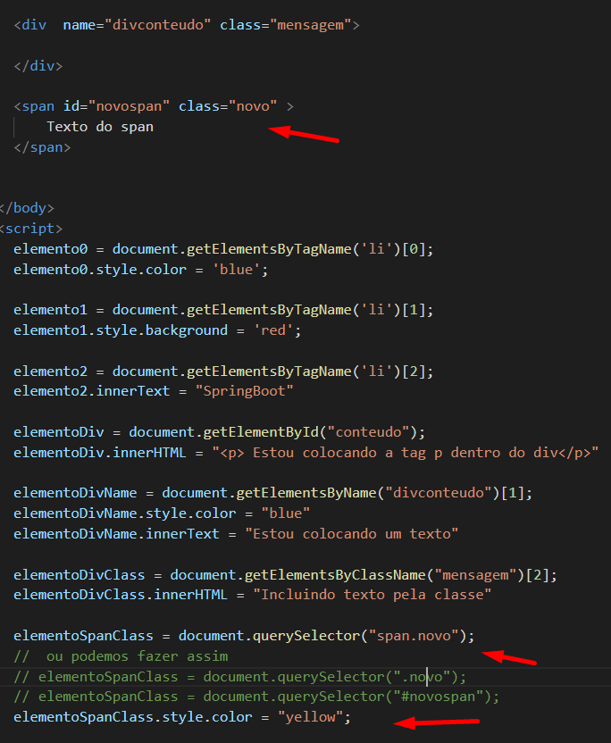
Encontrando elementos na página
▶ Através seletores CSS
document.querySelector

Slide 27
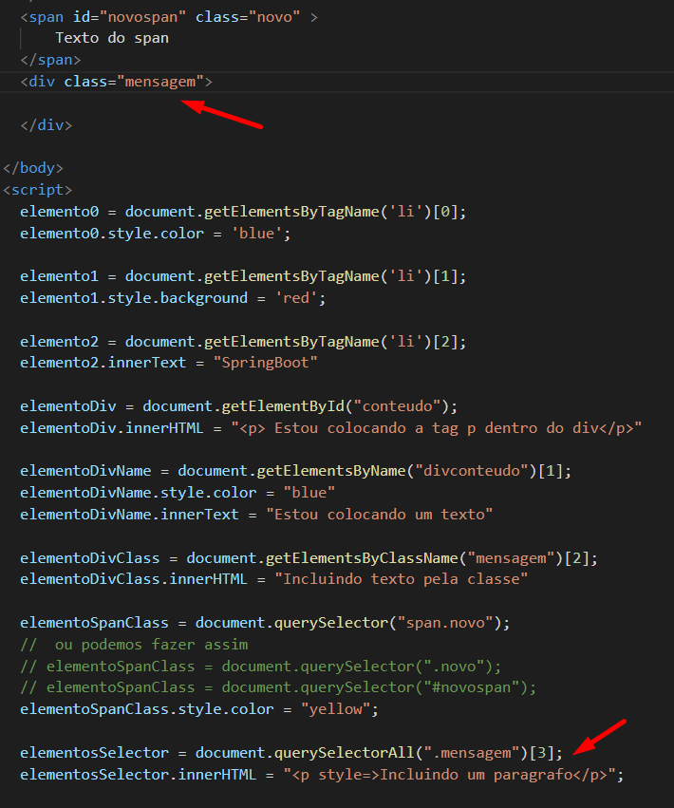
Encontrando elementos na página
▶ Através de coleção
document.querySelectorAll

Slide 28
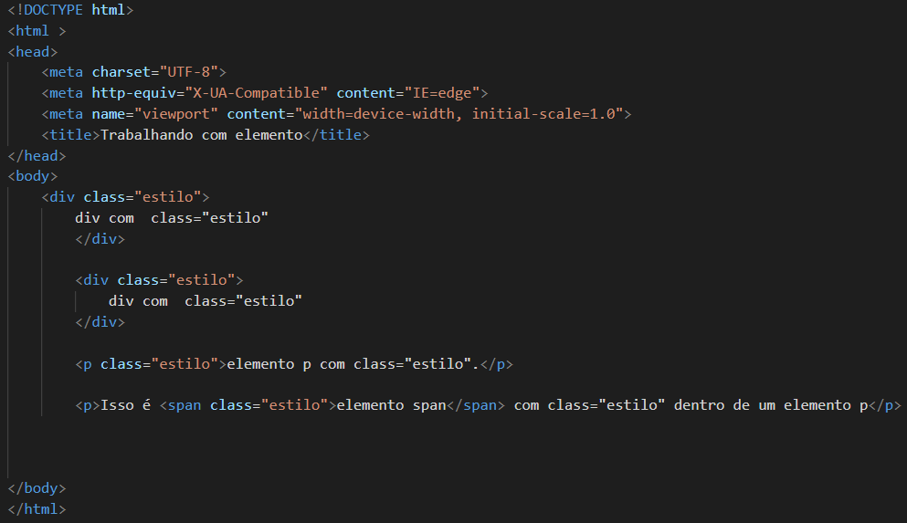
Exercício com base no HTML a seguir coloque todos os elementos que tem a class estilo com fundo azul , letra branca e todas as letras em maiusculo

Slide 29
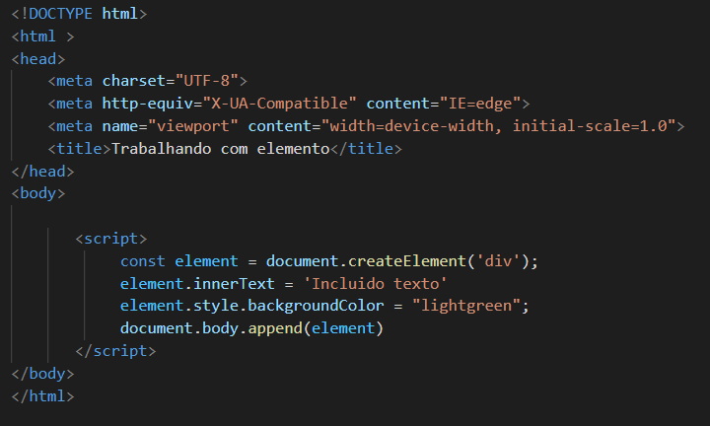
Criando elemento

Slide 30
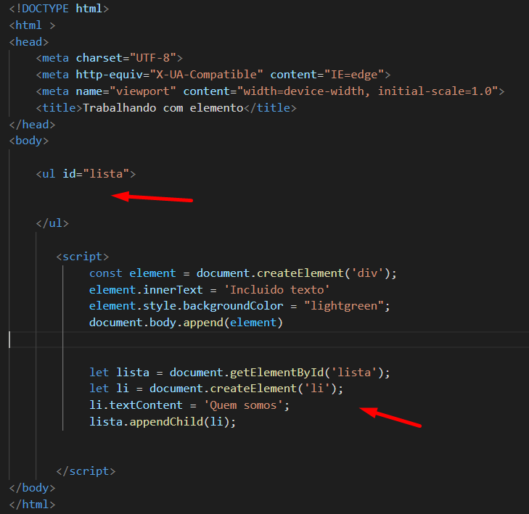
Criando elemento em um elemento pai

Slide 31
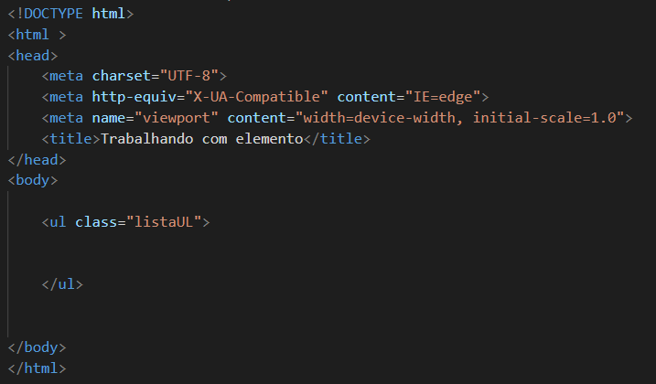
Criando uma lista dinâmica de times de futebol utilizando o HTML abaixo. Sendo que cada elemento da lista deve ter uma borda azul

Slide 32
O que é um evento?
A interação do JavaScript com o HTML é tratada por meio de eventos que ocorrem quando o usuário ou o navegador manipula uma página.
Quando a página é carregada, ela é chamada de evento.
Quando o usuário clica em um botão, esse clique também é um evento. Outros exemplos incluem eventos como pressionar qualquer tecla, fechar uma janela, redimensionar uma janela etc.
Os desenvolvedores podem utilizar esses eventos para executar respostas codificadas em JavaScript, o que faz com que os botões fechem as janelas, as mensagens sejam exibidas aos usuários, os dados sejam validados e praticamente qualquer outro tipo de resposta que você possa imaginar.

Slide 33
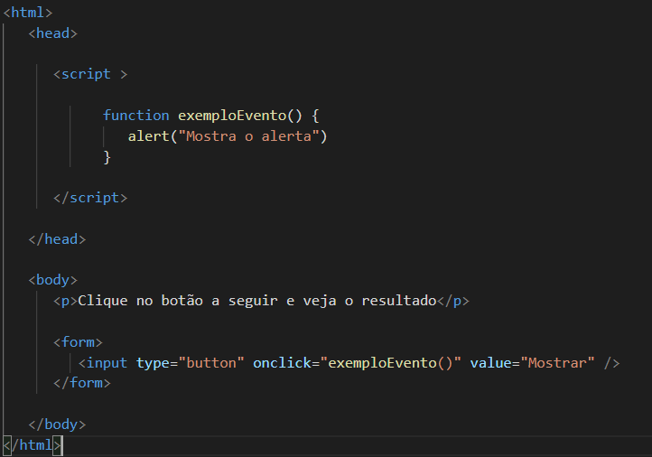
Exemplo de evento onclick

Slide 34
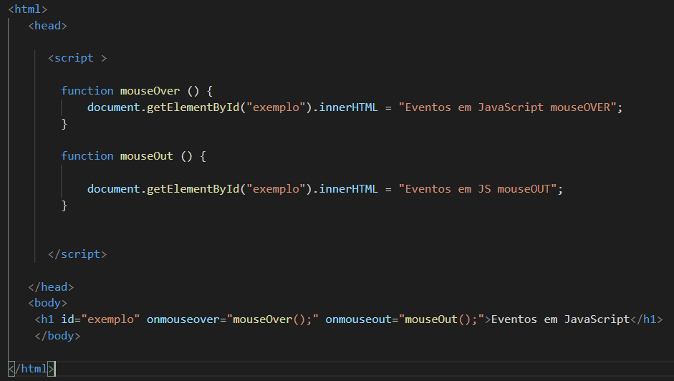
Exemplo de evento mouse

Slide 35
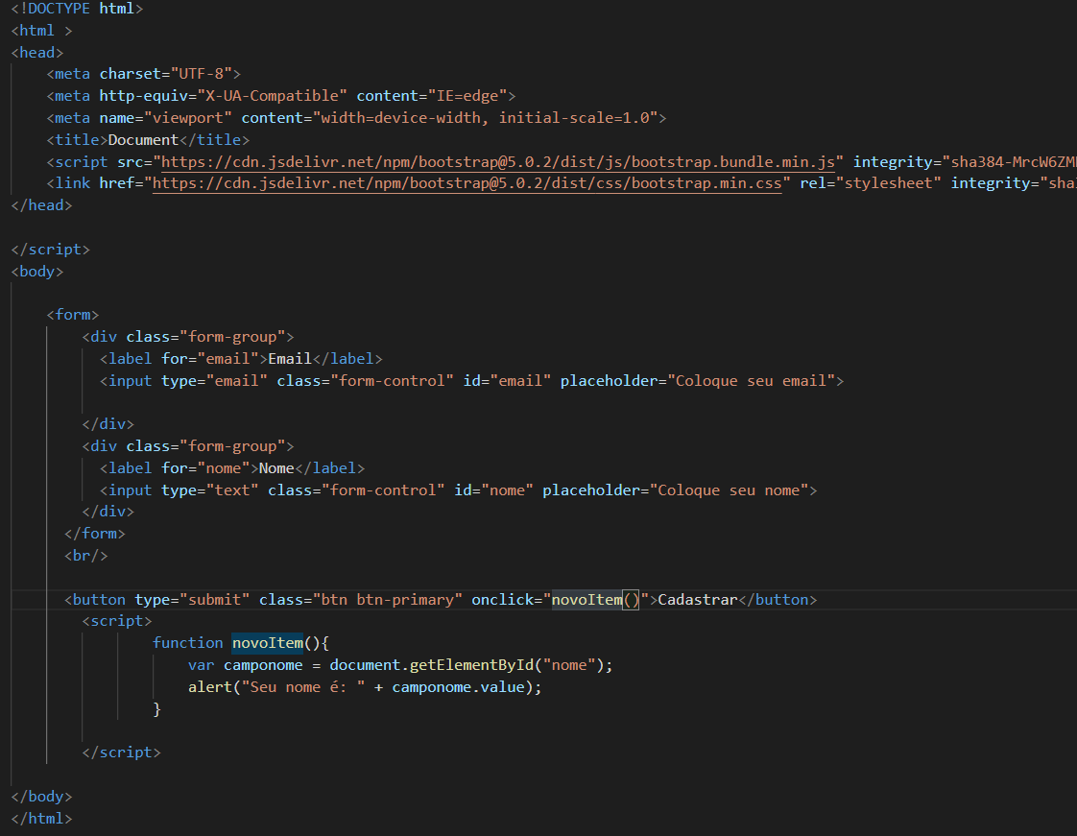
Pegando o valor de campos

Slide 36
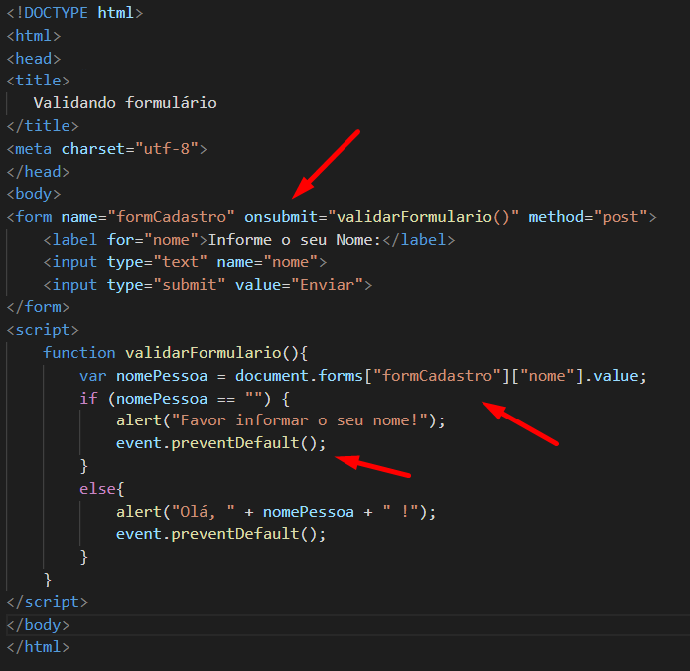
Pegando o valor de campos e validando usando de outra forma com document.forms

Slide 37
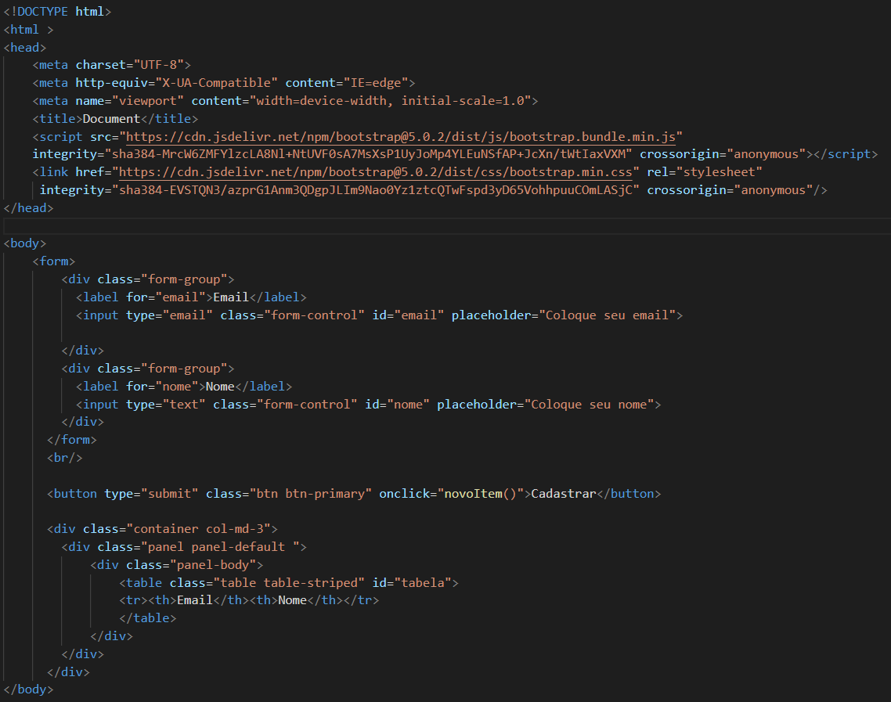
Com base no HTML a seguir, faça com que cada nome e email digitado seja incluído em uma linha de uma tabela(id=tabela)

Slide 38
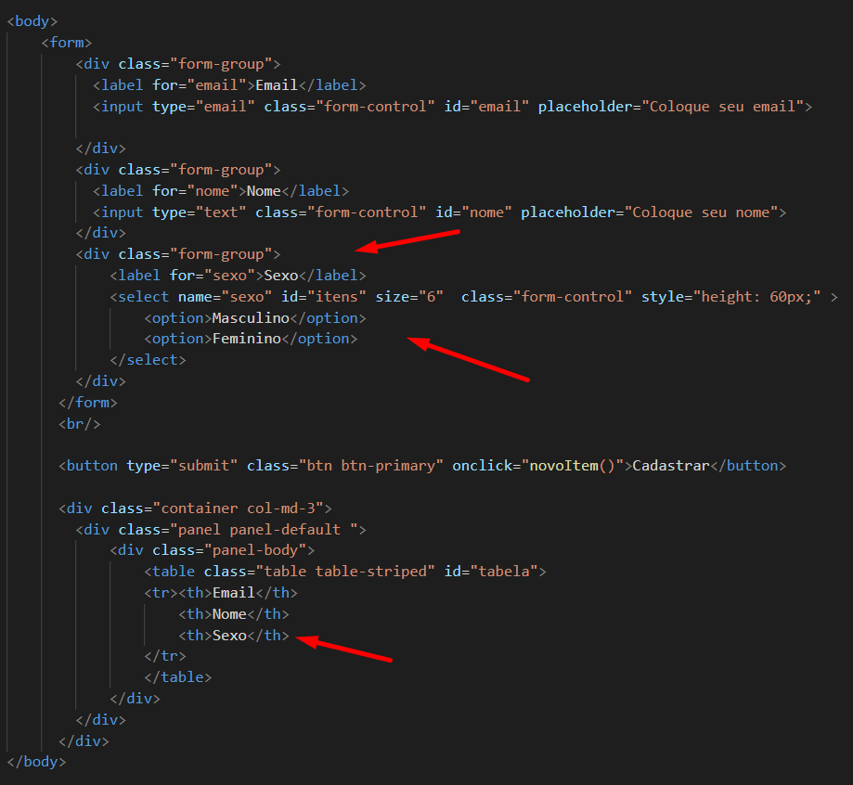
Trabalhando com caixa de seleção

Slide 39
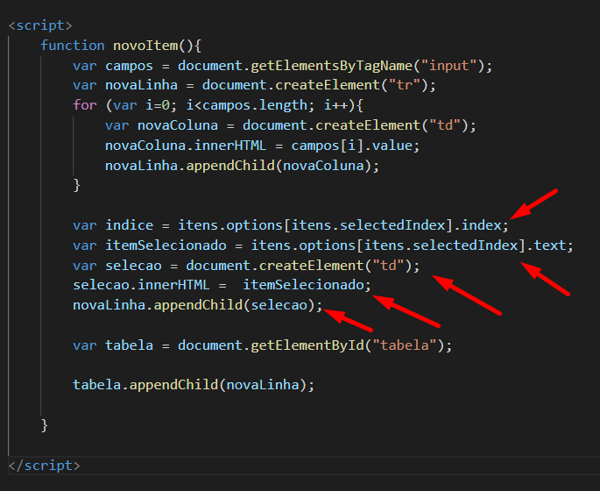
Trabalhando com caixa de seleção

Slide 40
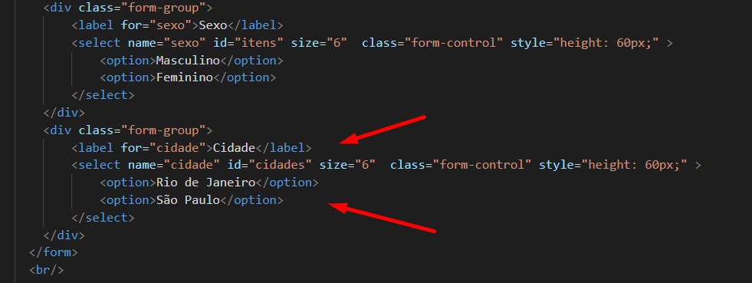
Acrescentado itens uma caixa de select - Cidades

Slide 41
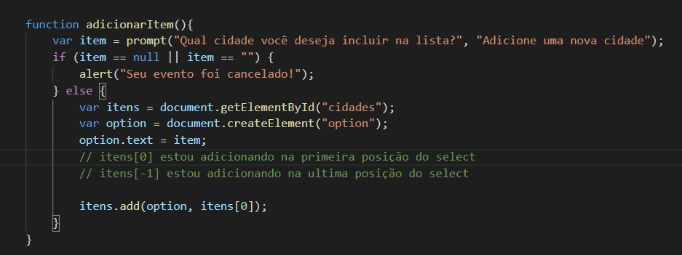
Acrescentado itens uma caixa de select - Cidades

Slide 42
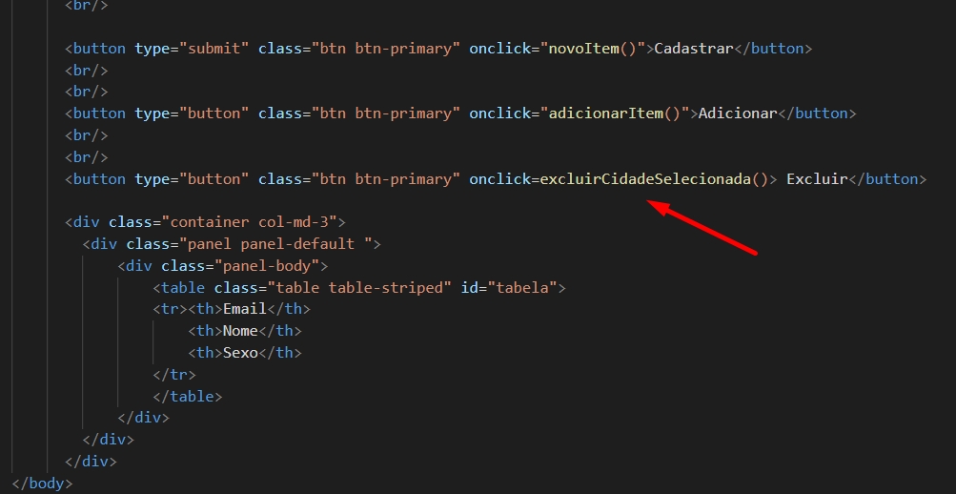
Excluído itens uma caixa de select - Cidades

Slide 43
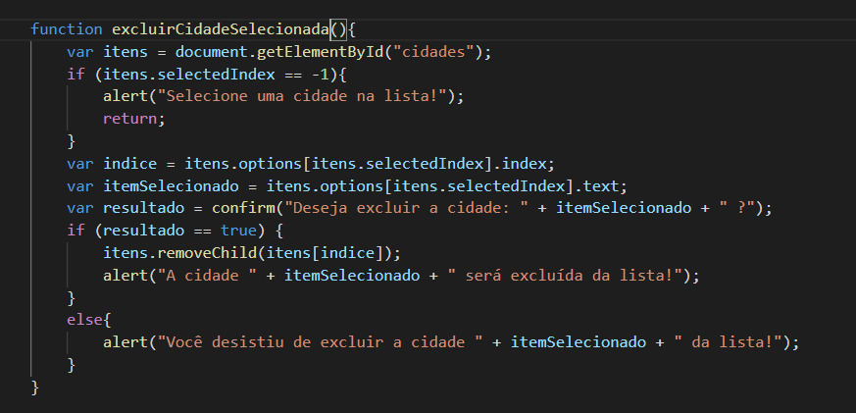
Excluído itens uma caixa de select - Cidades

Slide 44
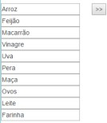
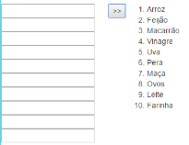
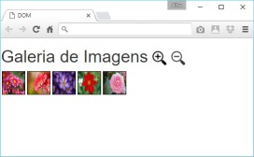
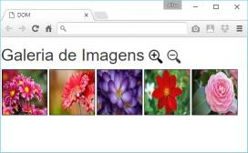
Exercícios
Livro
Páginas
▶ Utilize o método getElementsByTagName e/ou getElementsByClass, além do que você já aprendeu de Javascript para resolver os problemas a seguir:
A Bússola de Ouro
365
A Faca Sutil
300
A Luneta Âmbar
526
Livro
Páginas
A Pedra Filosofal
266
A Câmara Secreta
252
A Bússola de Ouro
Livro
365
Páginas
1. Crie uma tabela contendo o título de alguns livros em uma coluna e a quantidade de páginas em outra, como mostrado ao lado. Ao clicar na coluna com o nome “Livro”, altere a cor do plano de fundo das células dessa coluna para azul. Ao clicar na coluna Páginas, altere as cores das células dessa coluna para verde. Uma coluna não pode ficar pintada quando a outra estiver.
A Faca Sutil
300
365
A Lunet
A Bússola de Ouro
a Âmbar 526
A Pedr
A Faca Sutil
300
a Filosofal 266
526
A Câm
A Luneta Âmbar
ara Secreta 252
A Pedra Filosofal
266
A Câmara Secreta
252
Crie um formulário com 10 campos de texto e um botão. Nesses campos de texto, o usuário deve digitar os itens de uma lista de compras. Ao clicar no botão, os itens devem ser exibidos em uma lista ordenada(<ol>), logo abaixo dos formulário. Após clicar no botão, limpe os campo de texto (ex: atribua vazio à propriedade value).
Crie 3 classes CSS para imagens. As classes devem definir tamanhos diferentes para as imagens (ex: uma classe para imagens 50x50, outra classe para imagens 100x100 e outra para 150x150). Crie uma página contendo 10 imagens quaisquer e uma imagem de uma lupa pra zoom in (+) e outra para zoom out (-). Ao clicar na imagem da lupa zoom in, altere a classe das imagens para a classe que possua um maior tamanho de imagem. Ao clicar na lupa zoom out, altere a classe para uma que possua o tamanho de imagem menor.

